Slide 1
স্বা
গ
ত

Slide 2
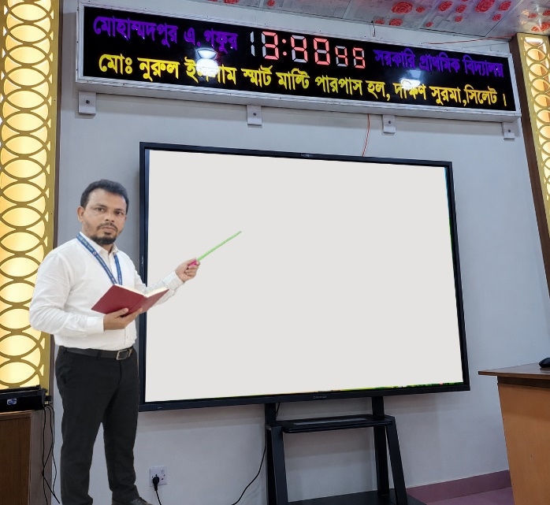
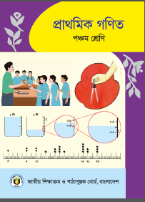

মোঃ কয়েছ আহমদ
সহকারী শিক্ষক
মোহাম্মদপুর এ. গফুর সপ্রাবি
দক্ষিণ সুরমা, সিলেট।
মোবাইল: 01710504502
শ্রেণিঃ পঞ্চম
বিষয়ঃ প্রাথমিক গণিত
পাঠঃ ৩৮ ( পিরিয়ড-৪৯-৫০)

Slide 3
শিখনফল
এই পিরিয়ড শেষে শিক্ষার্থীরা
৩.৩.৬ মিশ্র ভগাংশ ও অপ্রকৃত ভগ্নাংশ পরস্পর রূপান্তর করতে পারবে।

Slide 4

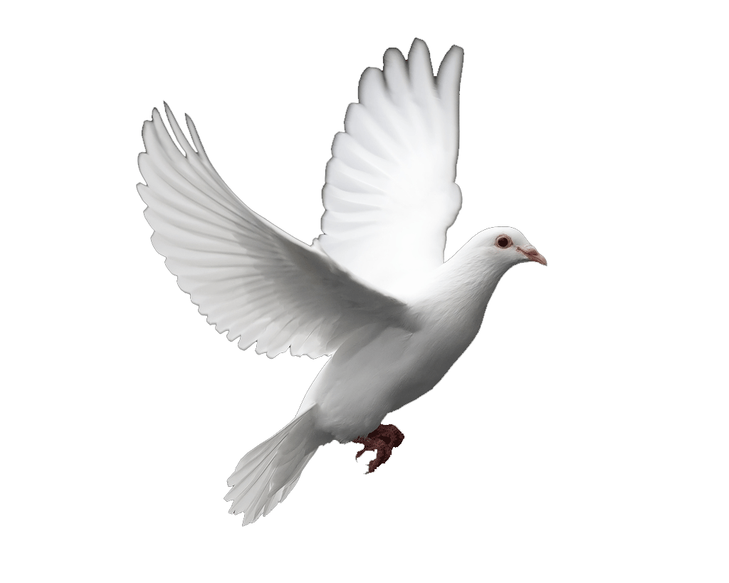
আজকের পাঠ
সাধার ভগ্নাংশের রূপ

Slide 5
চলো কিছু ভগ্নাংশ দেখে নিই

Slide 6
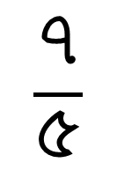
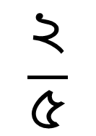
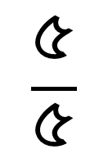
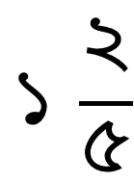
সমান
বড়
ছোট
$$\frac{২}{৫}$$
$$\frac{৫}{৫}$$
$$\frac{৭}{৫}$$
বড়
সমান
ছোট
প্রকৃত ভগ্নাংশ
অপ্রকৃত ভগ্নাংশ
$$১ \frac{২}{৫}$$
পূর্ণ সংখ্যা
প্রকৃত ভগ্নাংশ
মিশ্র ভগ্নাংশ
একই পরিমাণকে অপ্রকৃত ভগ্নাংশ অথবা মিশ্র ভগ্নাংশে প্রকাশ করা যায়

Slide 7



























নিচের সংখ্যারেখার উপরের খালি ঘরগুলো প্রকৃত ও অপ্রকৃত ভগ্নাংশ
এবং নিচের খালি ঘরগুলো মিশ্র ভগ্নাংশ দ্বারা পূরণ করি
$$\frac{১}{৫}$$
$$\frac{২}{৫}$$
$$\frac{৩}{৫}$$
$$\frac{৪}{৫}$$
$$\frac{৫}{৫}$$
$$\frac{৬}{৫}$$
$$\frac{৭}{৫}$$
$$\frac{৮}{৫}$$
$$\frac{৯}{৫}$$
$$\frac{১০}{৫}$$
$$\frac{১১}{৫}$$
$$\frac{১২}{৫}$$
$$\frac{১৩}{৫}$$
$$\frac{১৪}{৫}$$
$$\frac{১৫}{৫}$$
$$\frac{১৬}{৫}$$
$$\frac{১৭}{৫}$$
০
০
১
$$১\frac{১}{৫}$$
$$১\frac{২}{৫}$$
$$১\frac{৩}{৫}$$
$$১\frac{৪}{৫}$$
২
$$২\frac{১}{৫}$$
$$২\frac{২}{৫}$$
$$২\frac{৩}{৫}$$
$$২\frac{৪}{৫}$$
৩
$$৩\frac{১}{৫}$$
$$৩\frac{২}{৫}$$

Slide 8


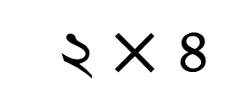
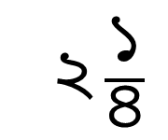
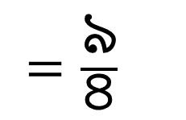

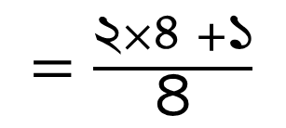
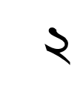
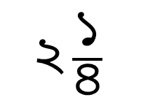
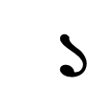
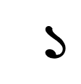
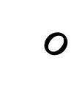
দেখি এটাকে কীভাবে অপ্রকৃত ভগ্নাংশে রূপান্তর করা যায়?
নিচের ভগ্নাংশটি একটি মিশ্র ভগ্নাংশ।
$০$
$১$
$৩$
$২$
$২\frac{১}{৪}$
$২×৪$
$১$
$২\frac{১}{৪}$
$=\frac{২×৪ +১}{৪}$
$=\frac{৯}{৪}$
মিশ্র ভগ্নাংশকে অপ্রকৃত ভগ্নাংশে রূপান্তর করতে হলে হরকে পূর্ণসংখ‌্যা দ্বারা গুণ করে লবের সাথে যোগ করে যোগফল লব হিসেবে বসাই এবং হর ঠিক রাখি।
Notes:
কবিতার অডিও রেকড দেওয়া আছে

Slide 9
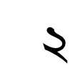
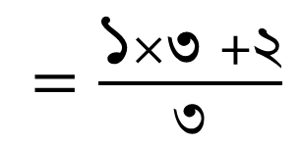
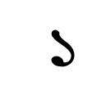

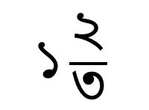

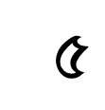
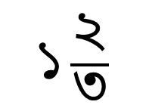
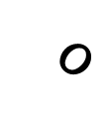
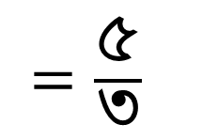

নিচের মিশ্র ভগ্নাংশকে অপ্রকৃত ভগ্নাংশে রূপান্তর করি-
$১\frac{২}{৩}$
$=\frac{১×\text{৩} +২}{৩}$
$=\frac{৫}{৩}$
রং করি এবং খালিঘর পূরণ করি-
$০$
$১$
$৩$
$২$
$৫$
$১\frac{২}{৩}$
$=$
$৩$

Slide 10
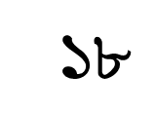

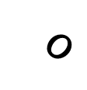
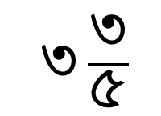

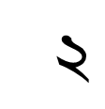
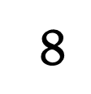
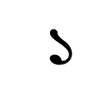
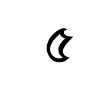
রং করি এবং খালিঘর পূরণ করি-
$০$
$১$
$২$
$৩$
$৪$
$১৮$
$৩\frac{৩}{৫}$
$=$
$৫$

Slide 11
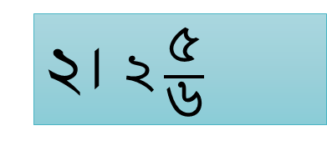
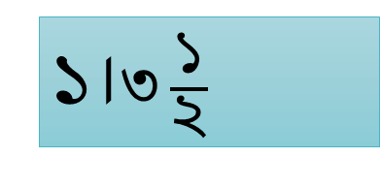
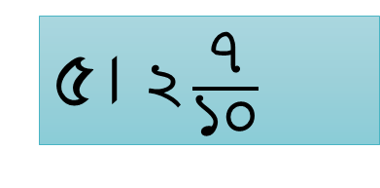
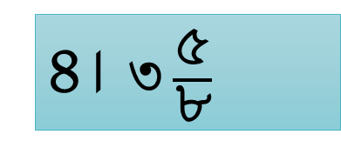
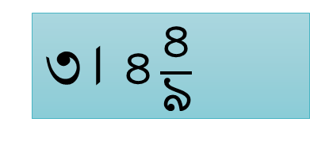
জোড়ায় আলোচনা করে নিচের মিশ্র ভগ্নাংশগুলোকে অপ্রকৃত ভগ্নাংশে রূপান্তর কর-
১।$৩\frac{১}{২}$
২। $২\frac{৫}{৬}$
৩। $৪\frac{৪}{৯}$
৪। $৩\frac{৫}{৮}$
৫। $২\frac{৭}{১০}$

Slide 12
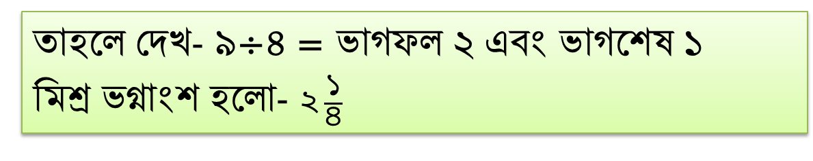
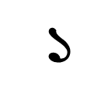
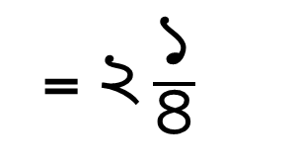
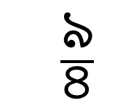


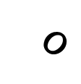
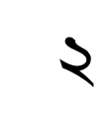
এবার দেখি অপ্রকৃত ভগ্নাংশকে কীভাবে মিশ্র ভগ্নাশে রূপান্তর করা যায়-
$০$
$১$
$২$
$৩$
$\frac{৯}{৪}$
= $২\frac{১}{৪}$
$$২\frac{১}{৪}$$
লবের দিকে লক্ষ‌্য করি ২ টি ৪ এবং ১ মিলে ৯ হয়।
তাহলে দেখ- ৯÷৪ = ভাগফল ২ এবং ভাগশেষ ১
মিশ্র ভগ্নাংশ হলো- $২\frac{১}{৪}$

Slide 13
ভাগফলকে পূর্ণসংখ‌্যা অংশে এবং ভাগশেষকে লব হিসেবে লিখতে হবে।
অপ্রকৃত ভগ্নাংশকে মিশ্র ভগ্নাংশে রূপান্তর করতে হলে-
আর হর একই থাকবে।
প্রথমে লবকে হর দ্বারা ভাগ করতে হবে।

Slide 14
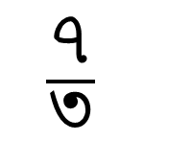
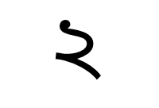
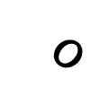

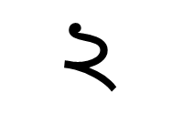
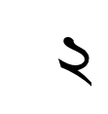
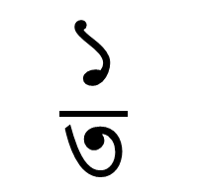
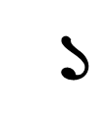
রং করি এবং খালিঘর পূরণ করি-
$০$
$১$
$৩$
$২$
$\frac{৭}{৩}$
$\frac{১}{৩}$
$২$
$২$
Notes:
প্রতিটি শব্দের উচ্চারণ ট্রিগারের মাধ্যমে দেওয়া আছে।

Slide 15

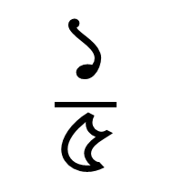







রং করি এবং খালিঘর পূরণ করি-
$০$
$১$
$২$
$৩$
$৪$
$\frac{১৬}{৫}$
$\frac{১}{৫}$
$৩$

Slide 16





দলে আলোচনা করে নিচের অপ্রকৃত ভগ্নাংশগুলোকে মিশ্র ভগ্নাংশে রূপান্তর কর-
১।$\frac{৭}{৫}$
২। $\frac{৮}{৪}$
৩। $\frac{২২}{৭}$
৪। $\frac{৩৫}{৮}$
৫। $\frac{১২}{১০}$

Slide 17










নিচের প্রশ্নগুলোর সঠিক উত্তরে টিক চিহ্ন দাও-
১। $৩\frac{১}{২}$ ভগ্নাংশটির অপ্রকৃত ভগ্নাংশ কোনটি?
ঘ) $\frac{৭}{২}$
আবার চেষ্টা কর
ক) $\frac{৫}{৩}$
খ) $\frac{৫}{২}$
গ) $\frac{৭}{৩}$
সঠিক উত্তর
২। $\frac{১১}{৫}$ ভগ্নাংশটির মিশ্র ভগ্নাংশ কোনটি?
খ) $২\frac{২}{৫}$
ঘ) $১\frac{১}{৫}$
সঠিক উত্তর
ক) $১\frac{৫}{৩}$
গ) $২\frac{১}{৫}$
আবার চেষ্টা কর

